Slide 1

ПОРТФОЛИО
на
Цветанка Петрова Рашкова
УЧИТЕЛ ЦЕЛОДНЕВНА ОРГАНИЗАЦИЯ НА УЧЕБНИЯ ДЕН
ОУ „ХРИСТО СМИРНЕНСКИ“-С. ОРЕХОВИЦА

Slide 2
Съдържание
Лични данни
Образование
Представяне
Цели и Задачи на обучението и ЦОУД
Прилагани педагогически практики

Slide 3
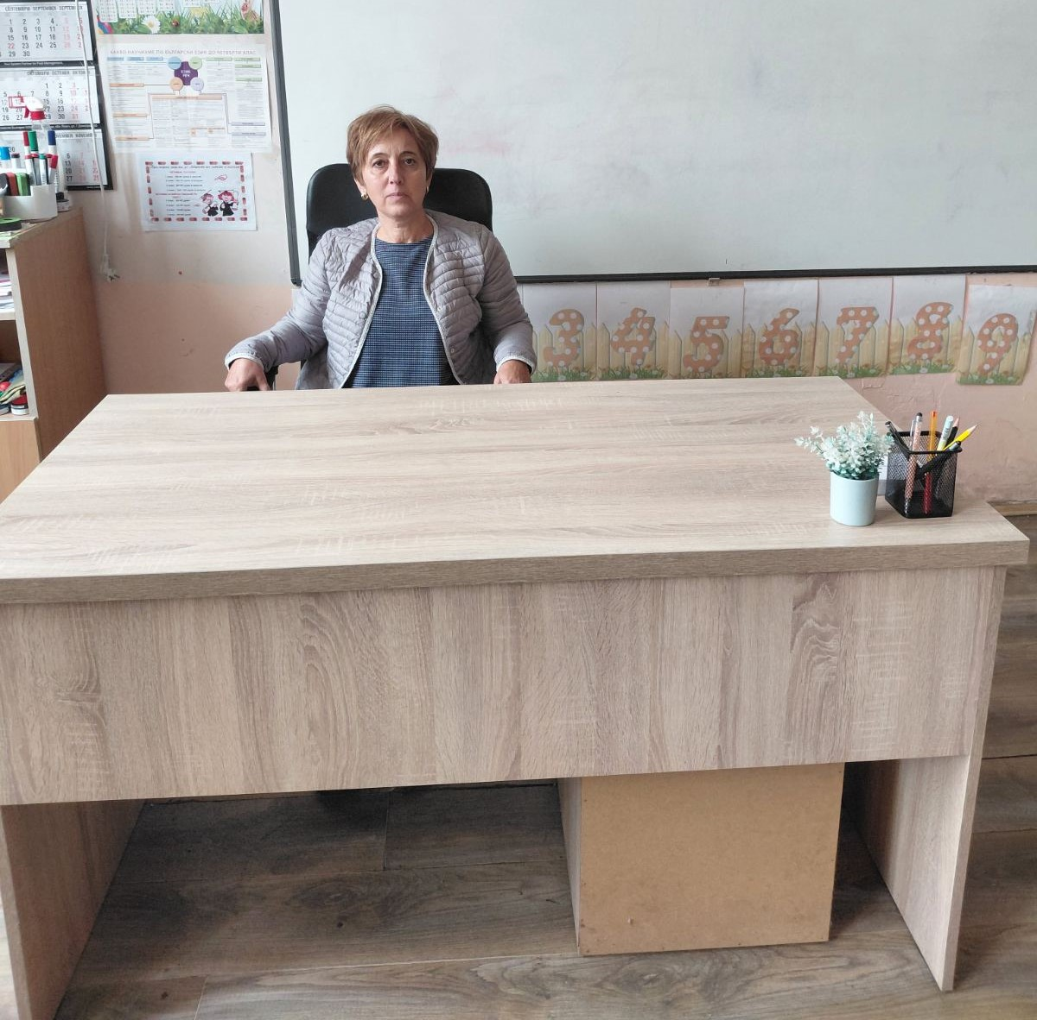
Лични данни
Цветанка Петрова Рашкова
Адрес: гр.Плевен ул „Вардар“15 ет.2 ап.9
Телефон : 0888428180
Имейл: curara@abv.bg
Дата на раждане : 05.09.1969г.

Slide 4
Образование и квалификация
2025-2026г. Учител по Математика и Технологии и предприемачество във Великотърновски университет-„СВ.СВ КИРИЛ И МЕТОДИЙ“
1991 – 1996 г. Полувисше Образование Русенски Университет „Ангел Кънчев“, Институт по биотехнологии, Разград Специалност „Химични Технологии”, Квалификация „Инженер-химик”
1984 - 1988 г. Средно Професионално Образование
Лозаро-винарски техникум, гр. Плевен Специалност „Техника и технология на алкохолни и безалкохолни напитки“

Slide 5
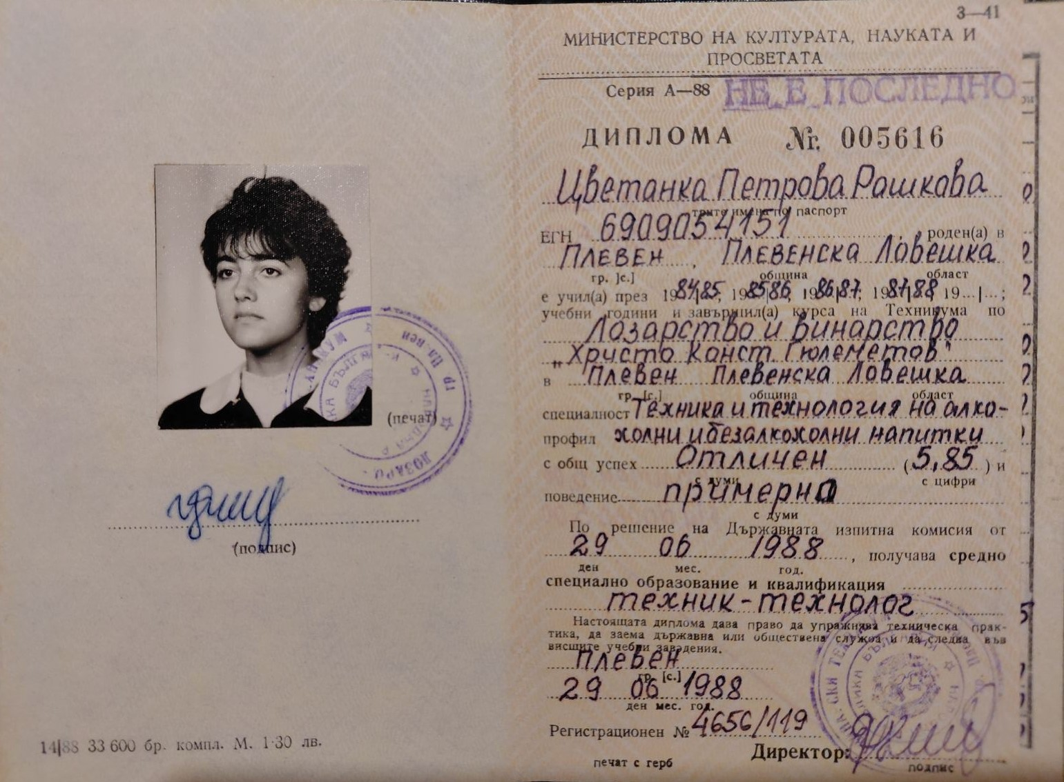
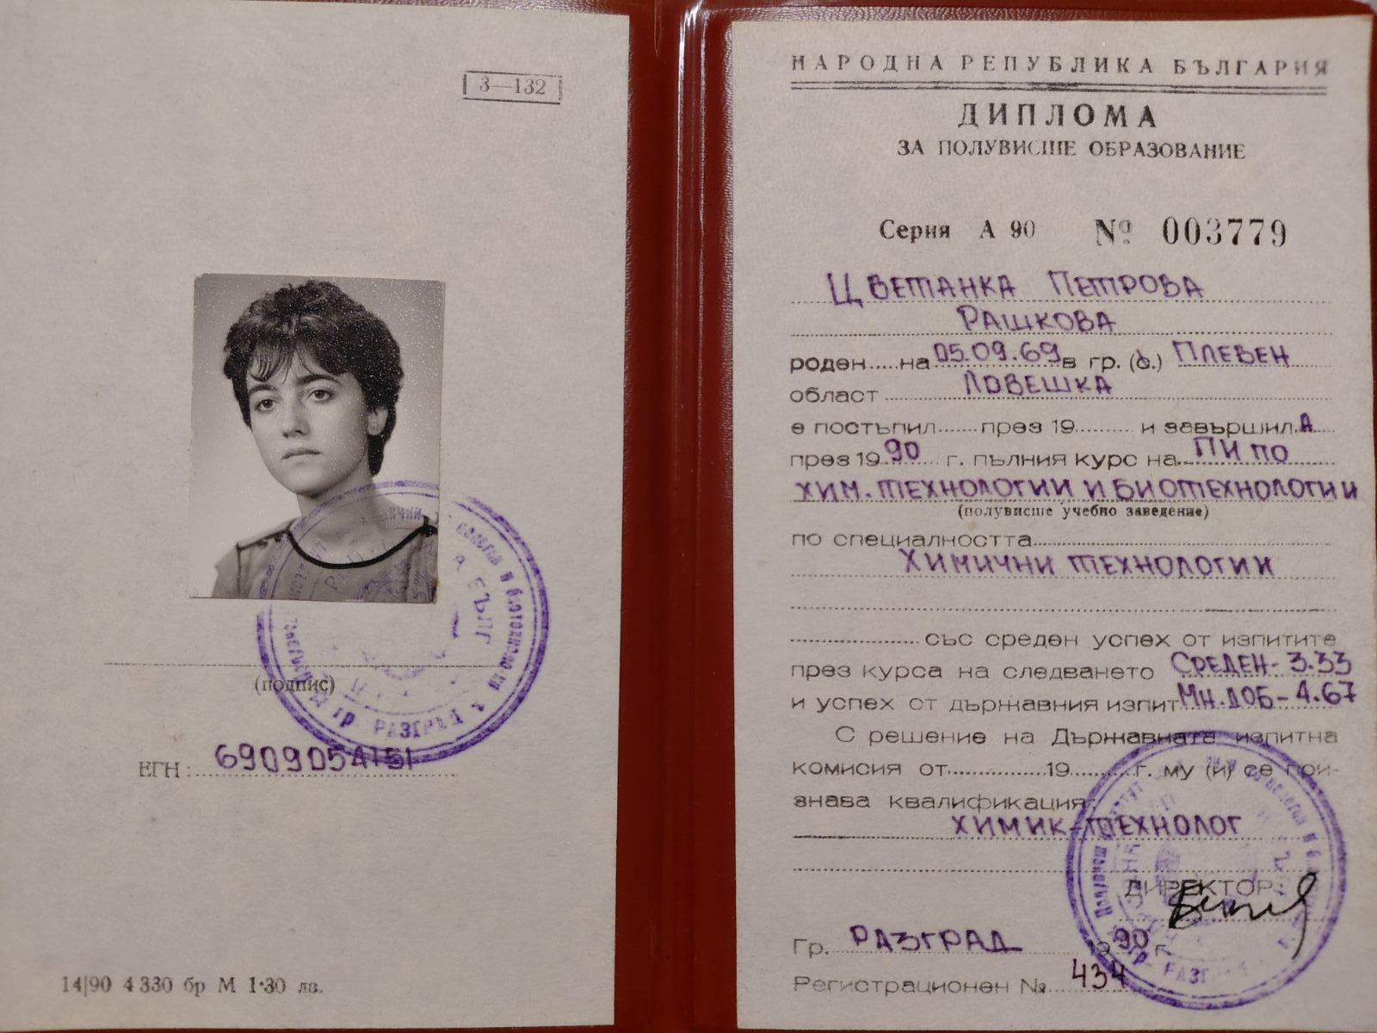

Slide 6
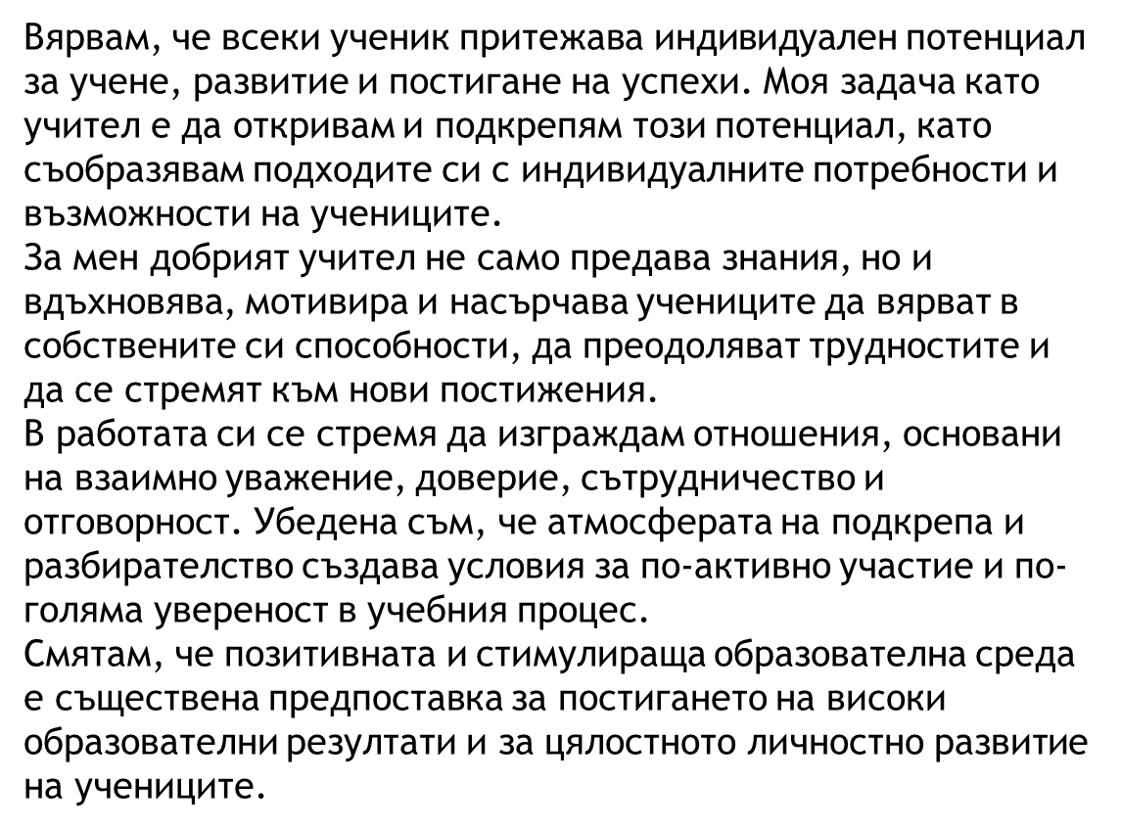
ПРЕДСТАВЯНЕ

Slide 7
В основата на моята педагогическа дейност стои убеждението, че всеки ученик заслужава да бъде насърчаван, подкрепян и вдъхновяван да разгърне своите възможности. Стремя се да превръщам обучението в процес, който провокира интерес, стимулира самостоятелното мислене и създава удовлетворение от постигнатото.
Вярвам, че доверието между учител и ученик е основа за успешното обучение. Затова се старая да изграждам атмосфера, в която грешките се приемат като част от пътя към знанието, въпросите са добре дошли, а усилията на всеки ученик получават признание.
За мен успехът на учителя не се измерва единствено с усвоените знания, а и с увереността, любознателността и желанието за развитие, които успява да събуди у своите ученици.

Slide 8
ЦЕЛИ И ЗАДАЧИ НА ЦОУД
Цели и задачи на целодневната организация на учебния ден
Основна цел: Осигуряване на условия за качествено обучение, възпитание и личностно развитие на учениците чрез съчетаване на самоподготовка, занимания по интереси и отдих.
Основни задачи:
  Затвърдяване и надграждане на усвоените знания и умения.
  Формиране на навици за самостоятелно учене и отговорност.
  Развитие на творческите способности, интересите и талантите на учениците.
  Възпитаване на дисциплина, толерантност и умения за работа в екип.
  Осигуряване на пълноценен отдих и физическа активност.
  Подпомагане на учениците при преодоляване на учебни затруднения.
  Изграждане на позитивна и подкрепяща образователна среда.
  Насърчаване на сътрудничеството между училището и семейството.

Slide 9
ПРИЛАГАНИ ПЕДАГОГИЧЕСКИ ПРАКТИКИ
Подходи и методи в целодневната организация на учебния ден
Подходи:
Личностно ориентиран подход.
Индивидуален подход съобразно потребностите и възможностите на учениците.
Компетентностен подход.
Интерактивен подход.
Игрови и творчески подход.
Приобщава

Slide 10
Методи:
Беседа и дискусия.
Наблюдение и демонстрация.
Упражнение и практическа дейност.
Самостоятелна работа и работа по задачи.
Работа по проекти и работа в екип.
Игрови методи и ролеви игри.
Поощрение, обратна връзка и самооценка.

Slide 11

ЗАКЛЮЧЕНИЕ
Целодневната организация на учебния ден създава условия за пълноценно обучение, възпитание и личностно развитие на учениците. Чрез целенасочена педагогическа дейност, индивидуален подход и разнообразни образователни практики се насърчават самостоятелността, отговорността, творческото мислене и уменията за общуване.
Моята цел като педагогически специалист е да изграждам подкрепяща и позитивна образователна среда, в която всяко дете да се чувства прието, мотивирано и уверено. Стремя се да развивам способностите и интересите на учениците, да стимулирам желанието им за учене и да допринасям за тяхното успешно личностно развитие.

